Slide 1
APRESENTAÇÃO DO ESTÁGIO SUPERVISIONADO
Henrique Spencer Albuquerque
1

Slide 2
Sumário
Apresentação da empresa BTG Pactual
Automation
Projetos desenvolvidos
Projeto pagamento de peritos
2

Slide 3
Estágio
23/10/2021 – Atualmente;
6 horas diárias;
Orientação do professor doutor Valentin Obac Roda, do Departamento de Engenharia Elétrica da Universidade Federal do Rio Grande do Norte;
Supervisor do estágio Rafael Resende, CTB Executive Manager da BTG.
3

Slide 4
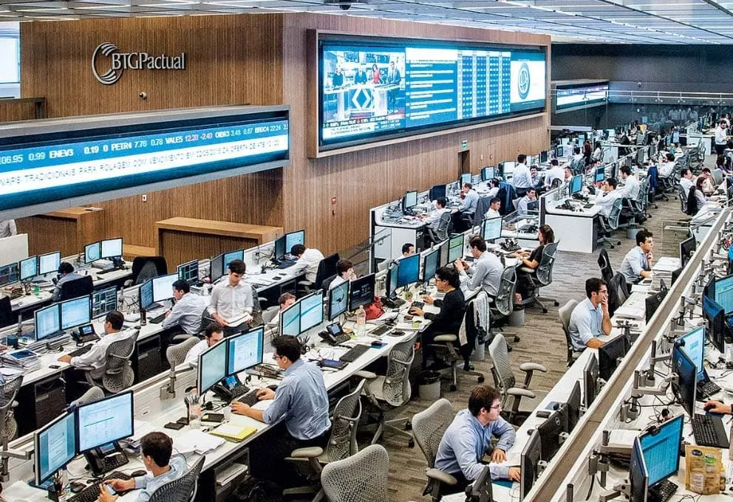
BTG Pactual
Assessoria em fusões e aquisições;
Finanças corporativas;
Gestão de ativos;
Mercado de capitais.
4

Slide 5
Área De Automation
Principais Tarefas:
Automação de processos: Identificar e mapear os processos manuais que podem ser automatizados.
Desenvolvimento de software: Criar e implementar aplicativos, plataformas e sistemas personalizados.
Integração de sistemas: Integrar diferentes sistemas e plataformas utilizados pelo banco.
5

Slide 6
Principais Projetos Desenvolvidos
Projeto de extração e batimento digital assets;
Relatório Custodia de Criptomoedas( DRU - MYNT );
Projeto de validação de documentos para pagamento de indenização de seguro rural;
Projeto de validação de documentos do pagamento de vistorias peritos;
Auditoria de operações do sistema FTS;
Tela de transferência de ativos Argentina;
Caixa Onshore (Munutenções e adição de novas fontes de dados );
Caixa Ofshore;
Preenchimento fundos internos (reestruturação para cloud );
6

Slide 7

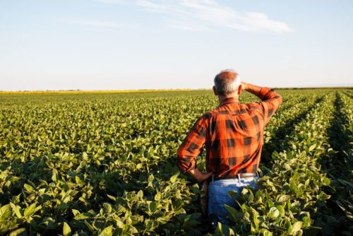
Pagamento Vistoria Rural
55

Slide 8


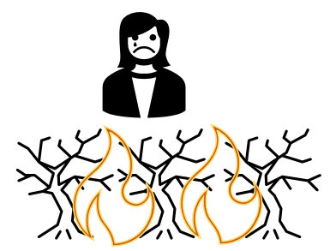
O que é uma vistoria?
Perito
Vistoria
Monitoramento
Coleta de Solo
Esclarecimento
Vistoria
Perito
Preliminar
Agravamento
Final Parcial
Final
Revistoria
Coleta de Solo
Esclarecimento
8

Slide 9
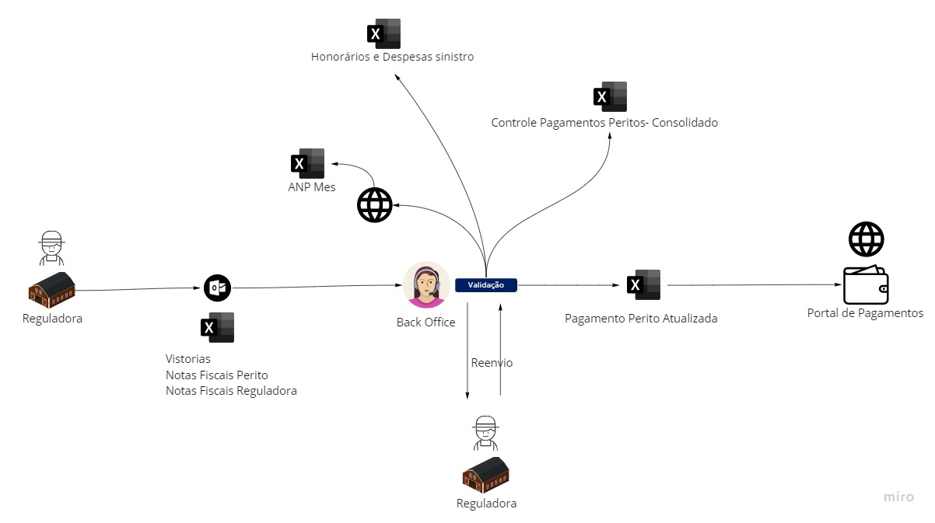
Fluxo Antigo
9

Slide 10
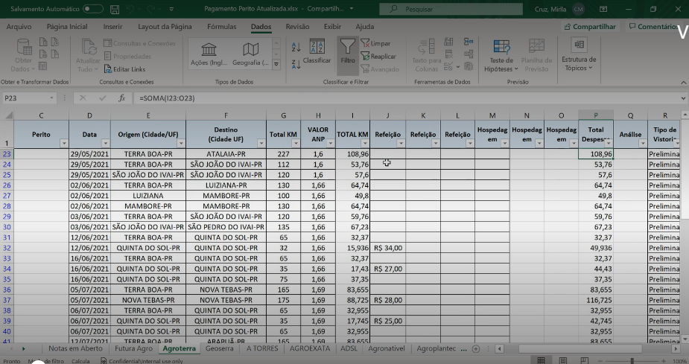
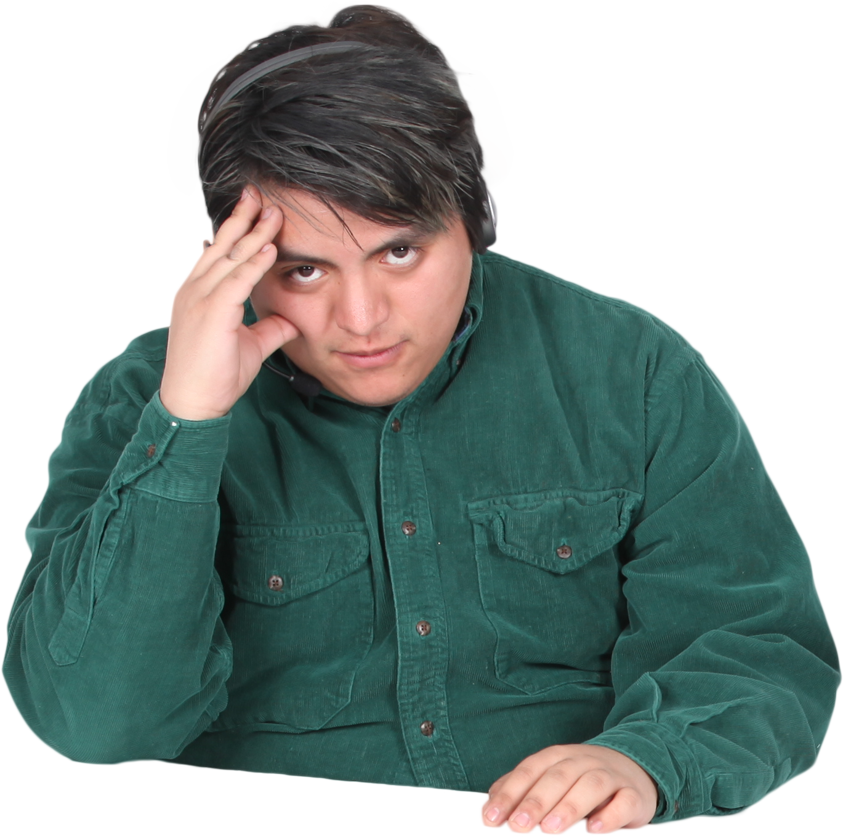
Honorários e Despesas
10

Slide 11
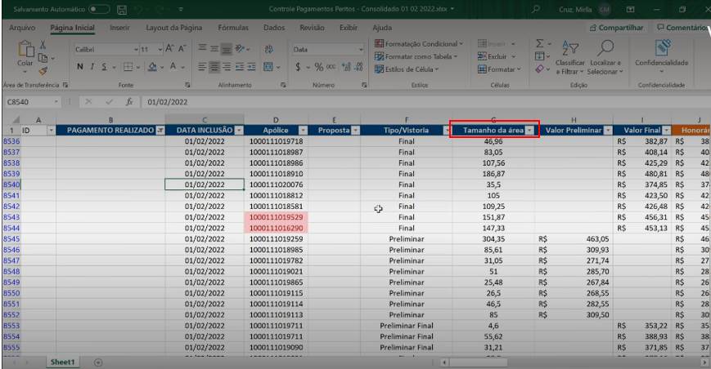
Controle Consolidado
11

Slide 12
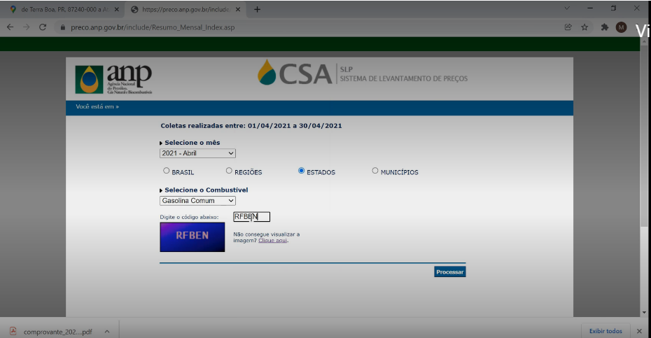
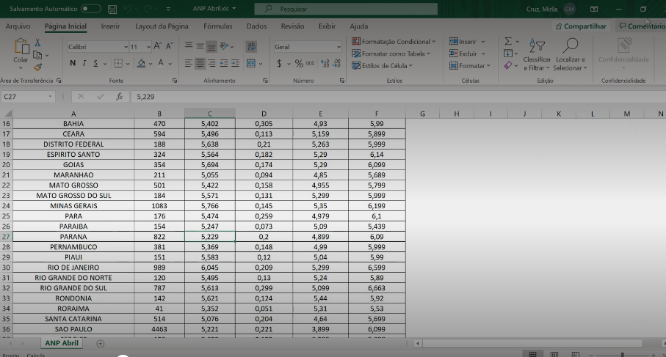
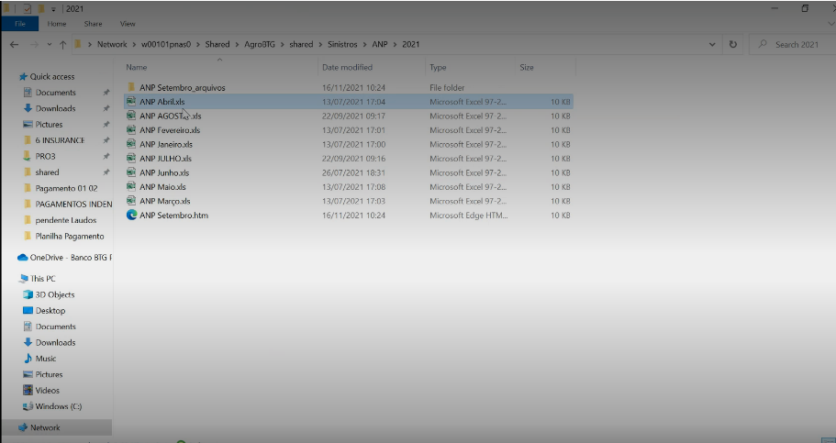
Dados ANP
12

Slide 13






Tecnologias Utilizadas
WorkPipe
13

Slide 14
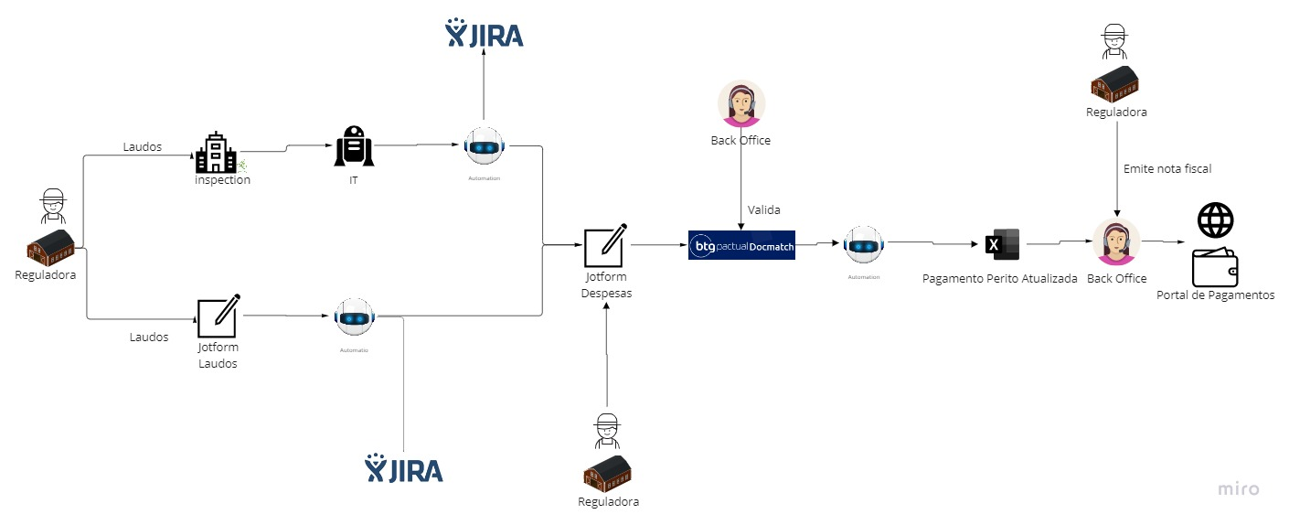
Fluxo Hoje
14

Slide 15
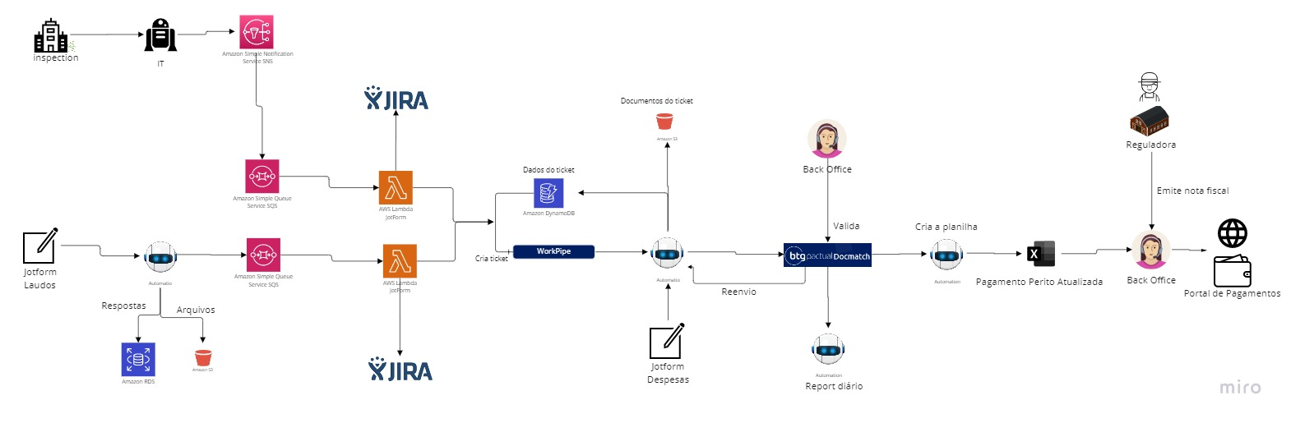
Fluxo Hoje Técnico
15

Slide 16

DocMatch V2 melhorias
Reutilizável em outros fluxos
Escalabilidade
55

Slide 17
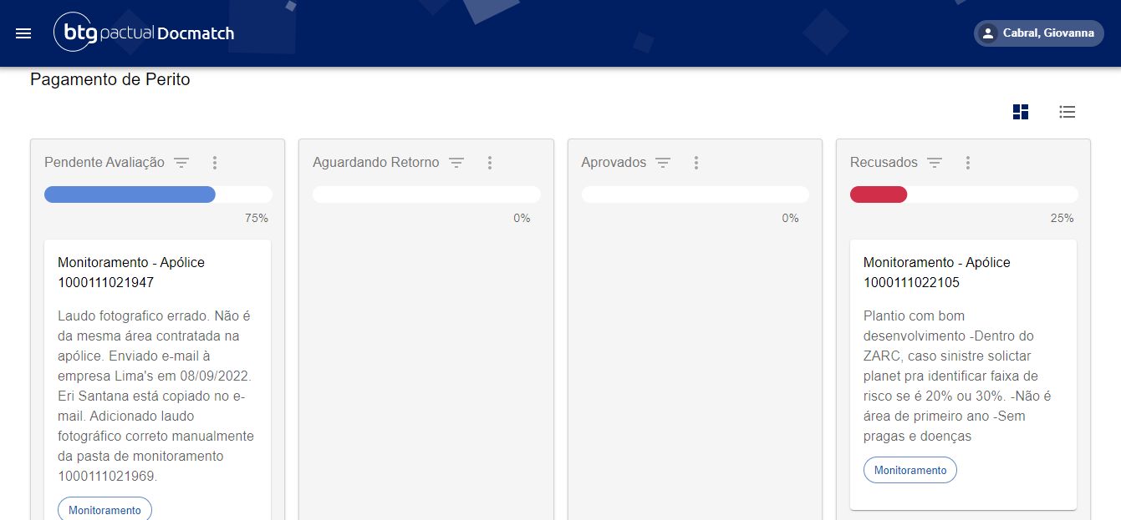
DocMatch V2
17

Slide 18
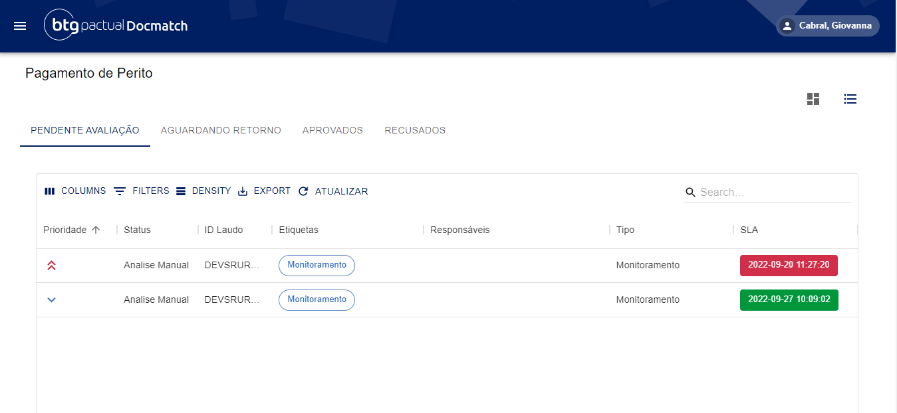
DocMatch V2
18

Slide 19
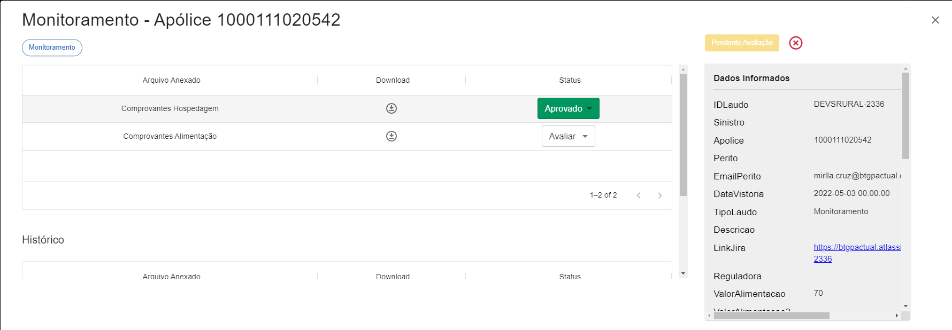
DocMatch V2
19

Slide 20
Próximos Passos
Integração com Hub Pagamentos
Mais dados da Inspectos
Validação automática para alguns dos documentos
Novo contrato DynamoDB
Permissionamento de usuário
20

Slide 21
Menção Honrosa
Se enxerguei mais longe é por que subi no ombro de gigantes
Aron Alvernaz
Danilo Oliveira
Eriel Bernardo
Eduardo Minetto
Felipe Torres
Guilherme Machado
Hercules Gimenes
Isabelly Baldo
Kevin Barrios
Ricardo Szram
21

Slide 22


Obrigado

